Slide 1
第一章
嵌入式系统概述

Slide 2
高宏宇
13981814271
QQ：12793148

Slide 3
不了解战争，如何能知道和平的珍贵；
不经历失败，如何能感受成功的喜悦；
不感悟历史，如何才能知道你的珍贵。

Slide 4
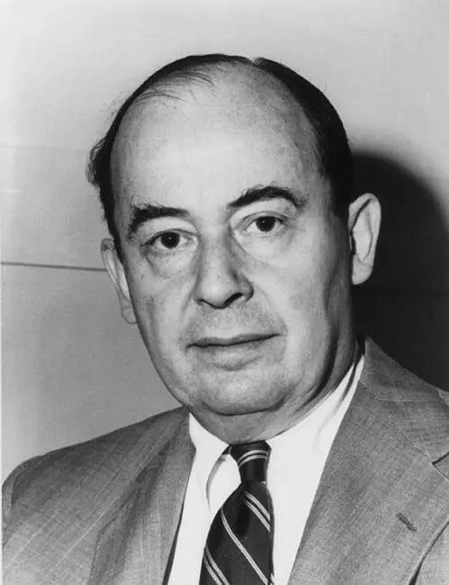
冯·诺依曼先后执教于柏林大学和汉堡大学，1930年前往美国，后入美国籍。历任普林斯顿大学教授、普林斯顿高等研究院教授，入选美国原子能委员会会员、美国国家科学院院士。 早期以算子理论、共振论、量子理论、集合论等方面的研究闻名，开创了冯·诺依曼代数。冯·诺依曼第二次世界大战期间曾参与曼哈顿计划，为第一颗原子弹的研制作出了贡献。
冯·诺依曼1944年与奥斯卡·摩根斯特恩合著《博弈论与经济行为》，是博弈论学科的奠基性著作。 晚年，冯·诺依曼转向研究自动机理论，著有对人脑和计算机系统进行精确分析的著作《计算机与人脑》（1958年），为研制电子数字计算机提供了基础性的方案。 其余主要著作有《量子力学的数学基础》（1926年）、《经典力学的算子方法》、《连续几何》（1960）等。

Slide 5
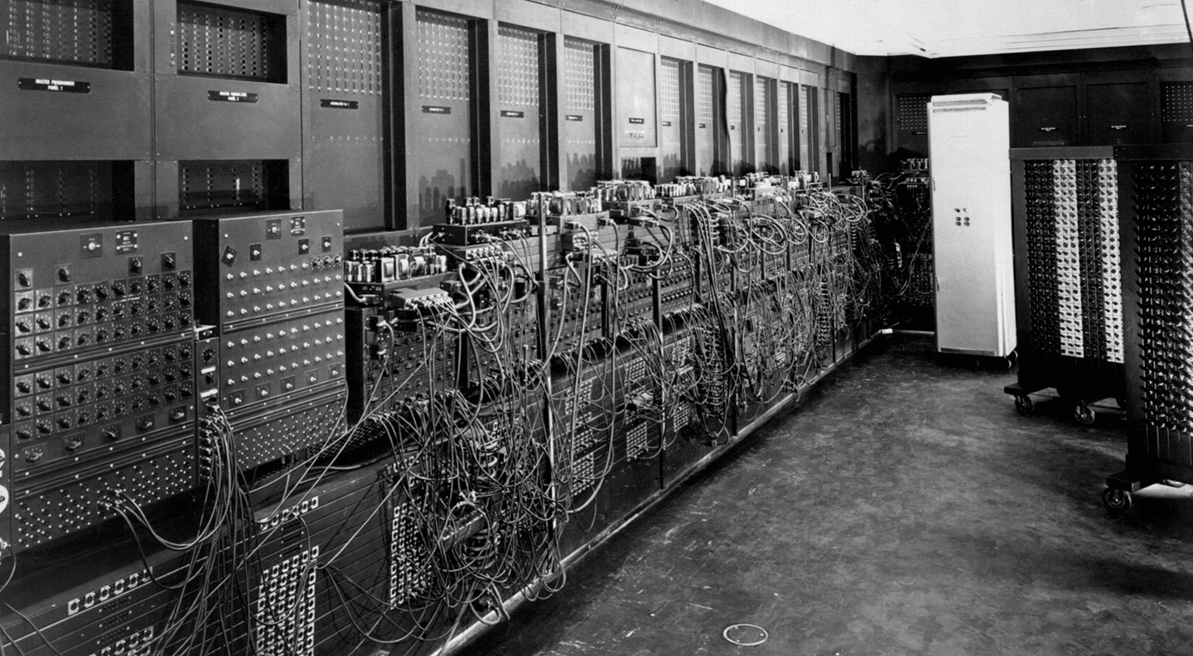

Slide 6
ENIAC长30.48米，宽6米，高2.4米，占地面积约170平方米，30个操作台，重达30英吨，耗电量150千瓦，造价48万美元。它包含了17,468根真空管（电子管）7,200根水晶二极管，1,500 个中转，70,000个电阻器，10,000个电容器，1500个继电器，6000多个开关，计算速度是每秒5000次加法或400次乘法，是使用继电器运转的机电式计算机的1000倍、手工计算的20万倍。

Slide 7
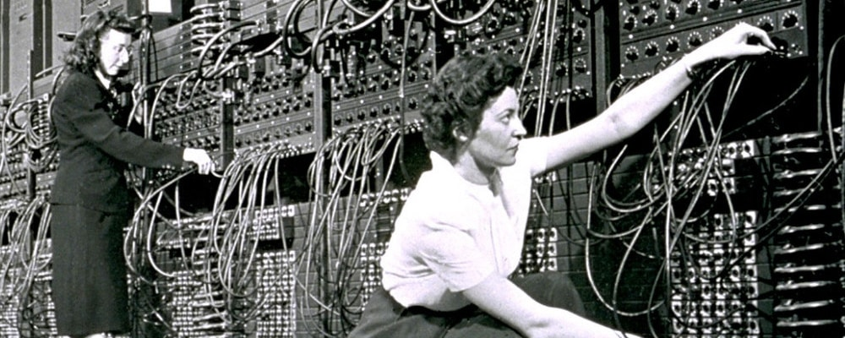

Slide 8
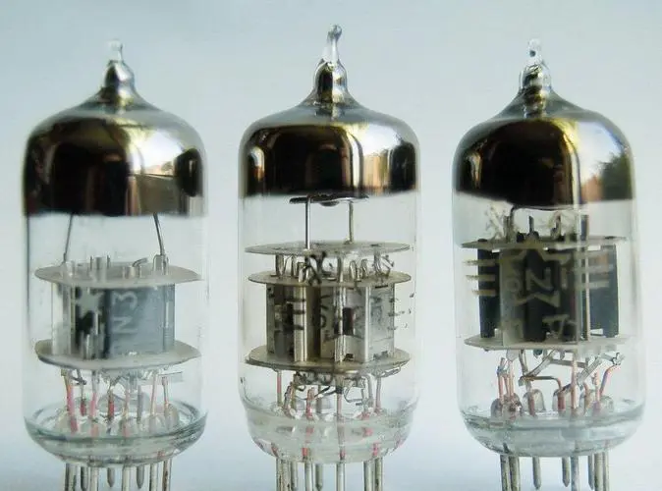

Slide 9
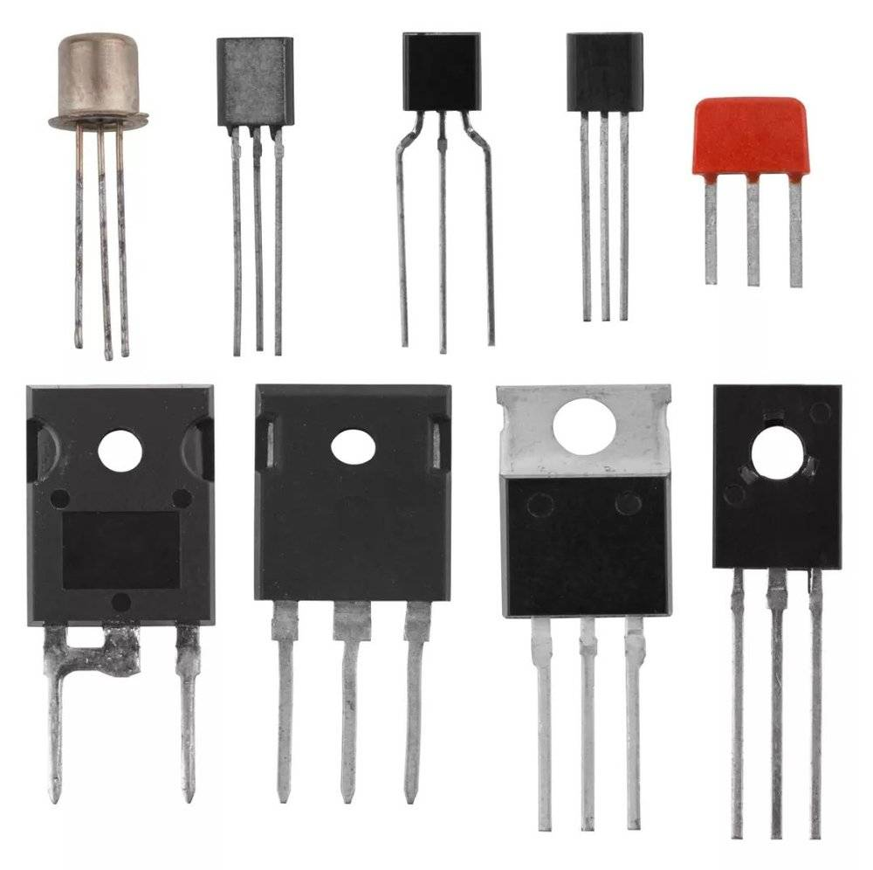

Slide 10
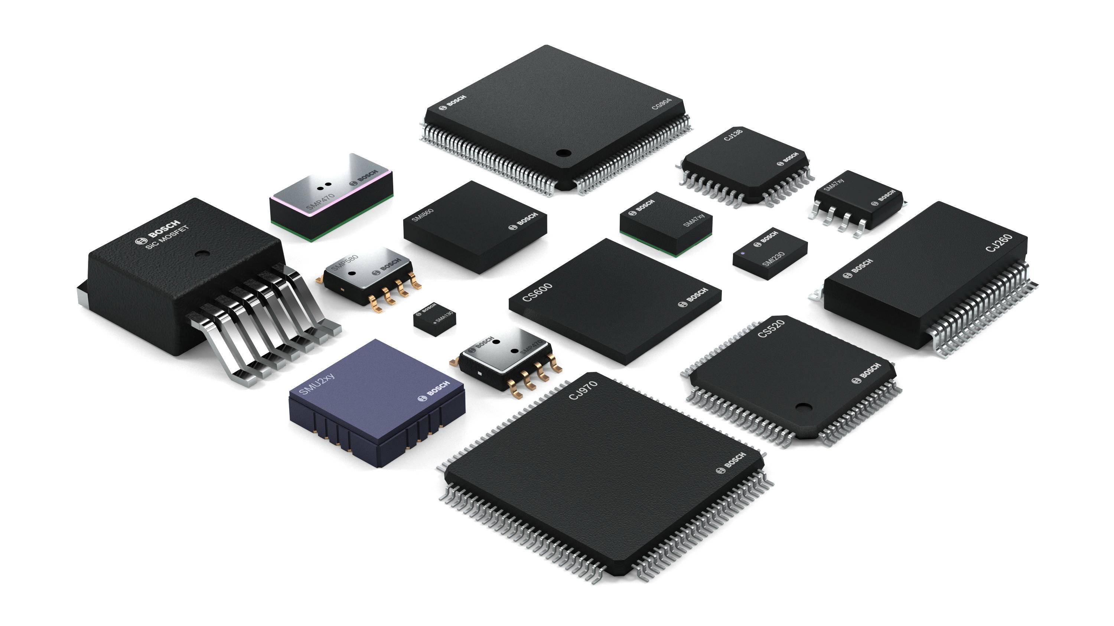

Slide 11
目前主流CPU的速度
13th Gen Intel(R) Core(TM) i7-13700K
  核心：6.38GFLOPS/Core 64亿浮点/核心/秒
  CPU：500亿～2000亿/秒
  频率 3~6G
  晶体管数量 估计 20亿～50亿
  功耗 65W

Slide 12
什么是嵌入式
计算机系统分类（P2）
1. 通用计算机按照高速运算和海量存储的技术方向发展。
2. 嵌入式系统则向低功耗、高可靠性和便携性等方向发展
IEEE定义：用于控制、监视或者辅助操作机器或设备装置。
通用定义：嵌入到对象体系中，以应用为中心，以计算机技术为基础，软硬件可裁剪，适应应用系统对功能、可靠性、成本、体积和功耗等严格要求的专用计算机系统。
嵌入式系统的特点：
1. 嵌入性
2. 专用性
3. 计算机系统

Slide 13
嵌入式系统的组成（P3）
硬件
  MCU
  电源
  时钟
  其他
软件(p6)
  驱动
  操作系统
  应用

Slide 14
嵌入式系统软件开发
编程模式（P7）
  前后台系统(俗称裸奔)
    一个死循环
    多个中断服务（什么是中断？）
  嵌入式操作系统（为什么搞个嵌入式操作系统，Windows不香吗）
    uC/OS II
    RT-thread
    FreeRTOS
    VxWorks

Slide 15
程序开发方式
寄存器方式
  什么是寄存器？
  寄存器有什么用？
函数库方式
  有什么区别？

